Slide 1
Государственное бюджетное общеобразовательное учреждение Самарской области основная общеобразовательная школа №20 имени В.Ф. Грушина города Новокуйбышевска городского округа Новокуйбышевск Самарской области структурное подразделение "Детский сад "Василёк» Россия 446205Самарская область, г. Новокуйбышевск,ул. Егорова, 10б , 8(84635)4-19-50, E-mail: mdoy2vasilek@mail.ru
Выступление
на педагогическом совете
Инструктор по физической культуре:
Васильева Ольга Валентиновна
высшая квалификационная категория
Партнёрство дошкольного образования
с семьями воспитанников или
вовлечение родителей в воспитательно-образовательный процесс с целью
приобщению к здоровому образу жизни
«Если мы будем ждать чудес, то будем сидеть у разбитого корыта.
Нужно всё делать своими руками»
В.В.Путин

Slide 2
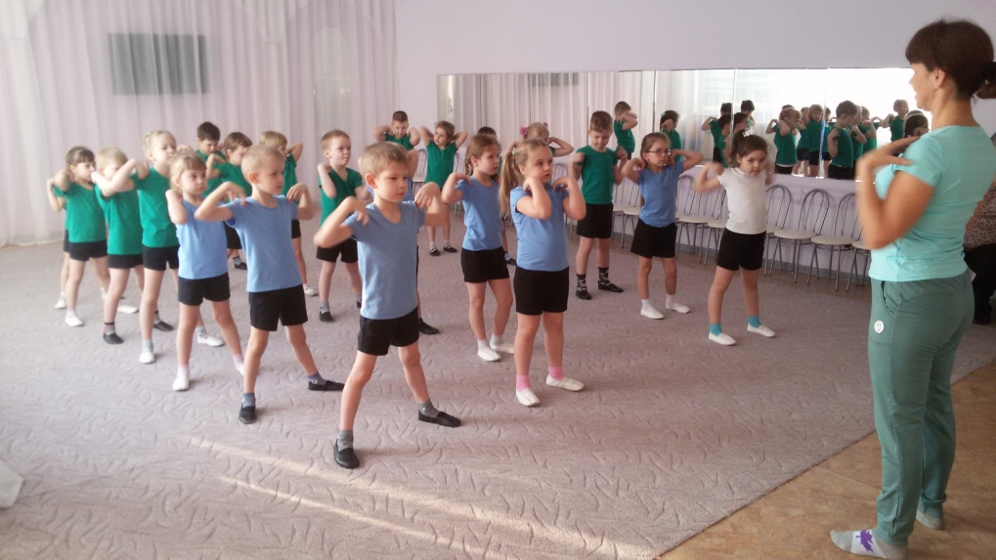
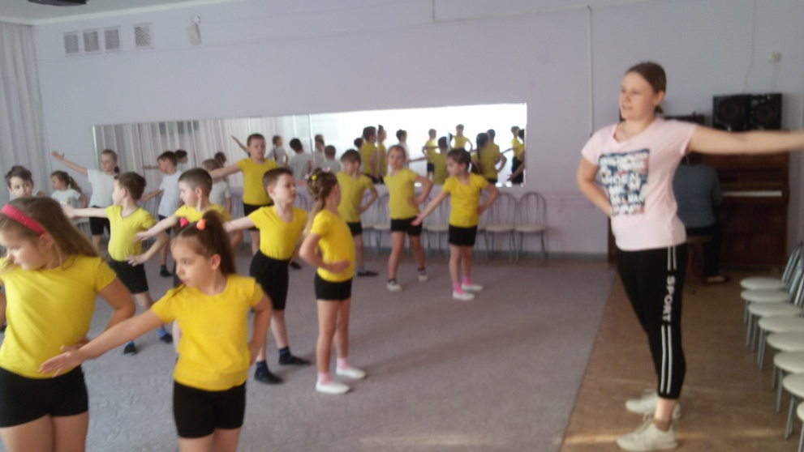
Наша задача сделать так, чтобы не менее 40 процентов граждан России к 2020 году регулярно занимались спортом.
И уверен - мы этого добьемся» В.В.Путин
С целью привлечь родителей к участию в мероприятиях, установить теплые отношения между педагогами и родителями, а также более доверительные отношения между родителями и детьми в этом помогают нам инновационные формы работы с семьями воспитанников
За неделю здоровья в детском саду : на утренней гимнастике было охвачено - 7 мамочек

Slide 3
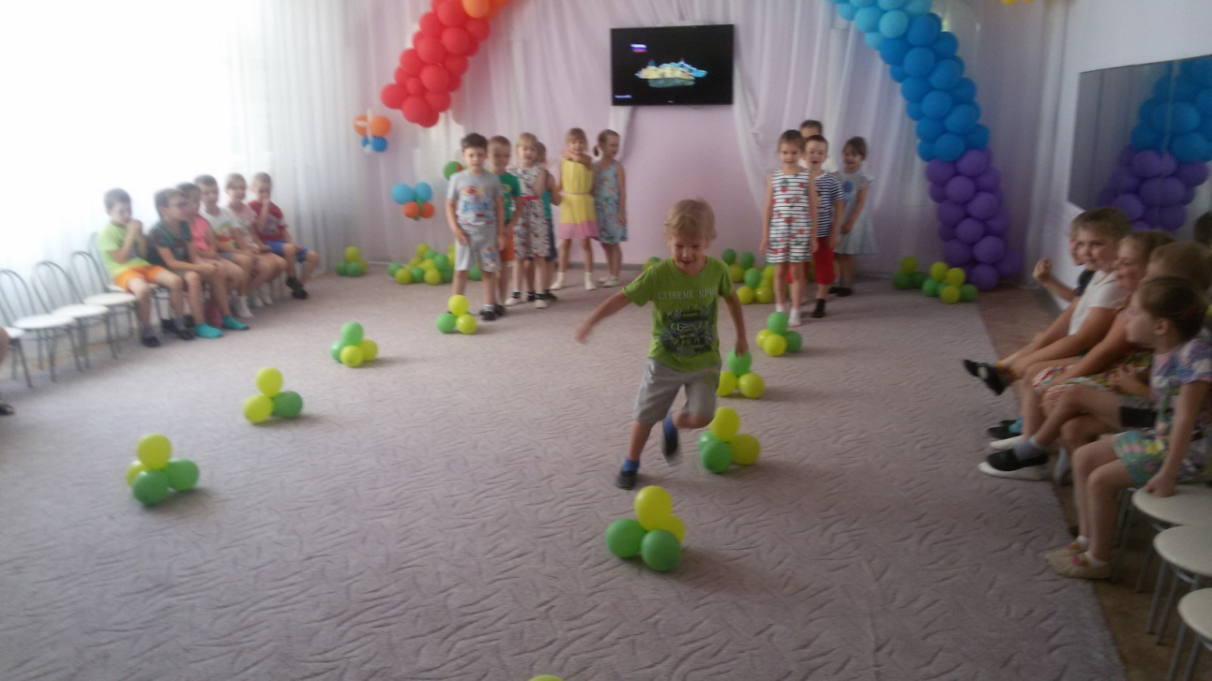
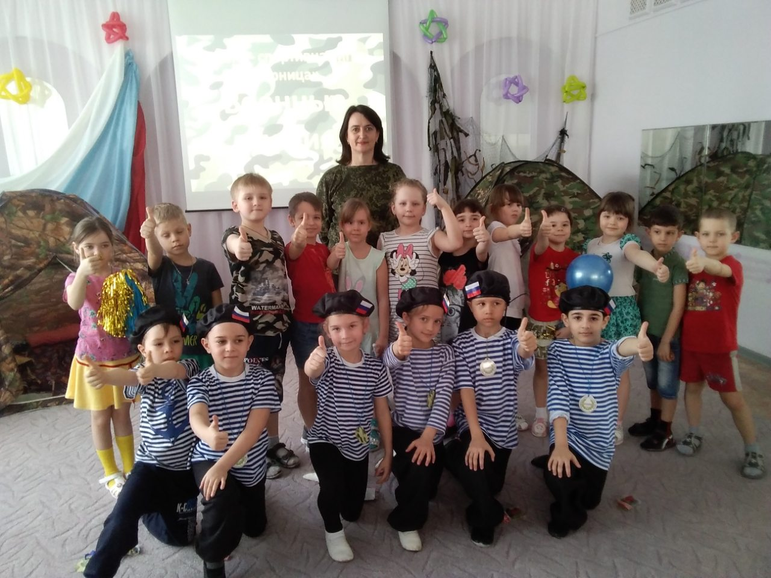
Физкультурно-оздоровительная технология – это совокупность процессов, последовательно направленных на создание систем оздоровления и разработку оздоровительных методик для поддержания, укрепления и формирования здоровья занимающихся.
.
Приобщение семьи к физическому воспитанию ребенка включает несколько этапов:
1 этап - ознакомительный (сбор информации, анкетирование)
2 этап – общепрофилактический (наглядная агитация, консультации, стенды, памятки, папки – раскладушки)
3 этап – индивидуальная работа (ознакомление с опытом семейного воспитания)
4 этап – интегративный (совместные мероприятия, родительские собрания, праздники, Дни здоровья и т.д.)

Slide 4
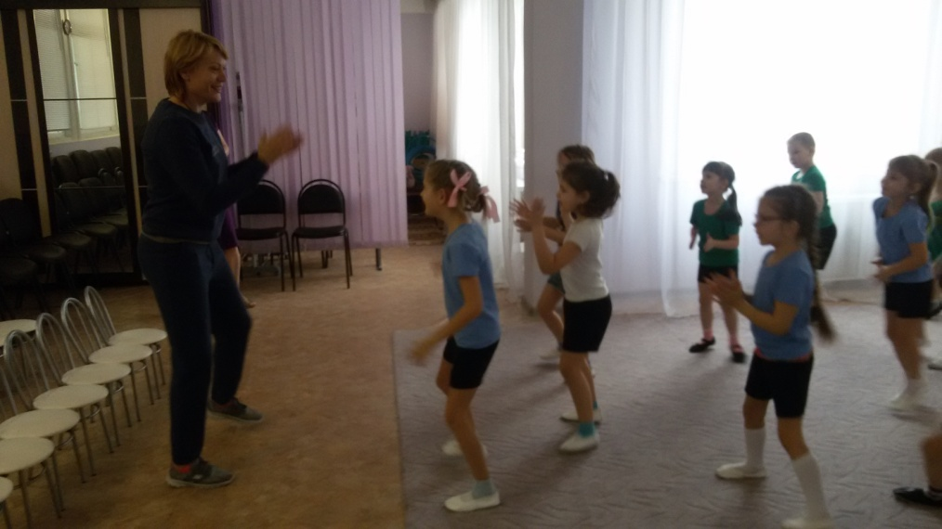
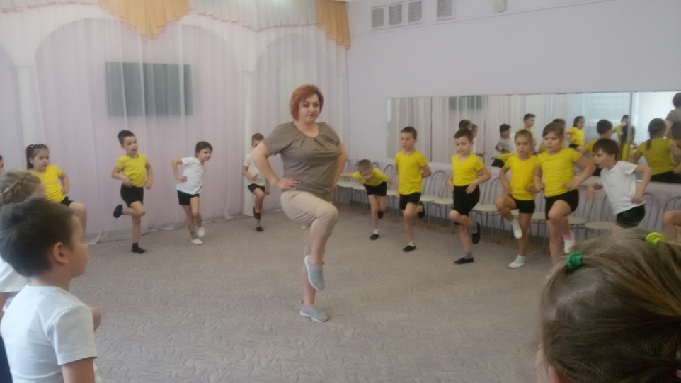
На чемпионатах побеждают, конечно, единицы.
Но прочный фундамент их успехов — это массовый спорт.
Вовлечение в спортивную жизнь наших граждан с самого раннего детства — это одна из ключевых задач, которая стоит перед нами.« В.В.Путин
Технология нужна и поэтому важна: гимнастика утренняя,
занятия физкультурные, праздники спортивные,
досуги игровые, развлечения музыкальные

Slide 5
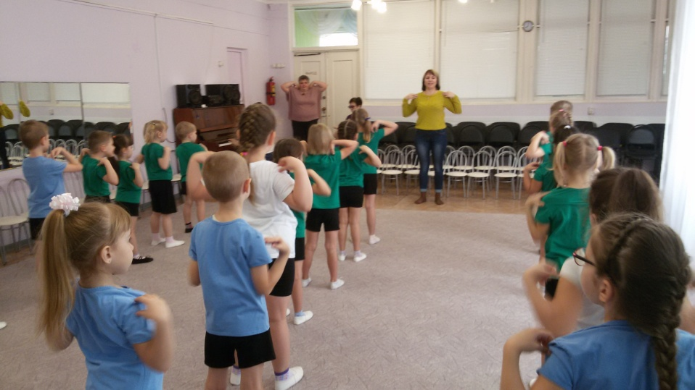
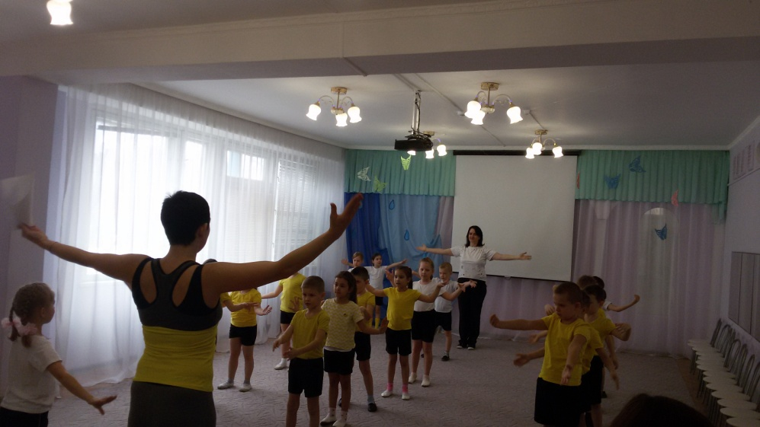
"Сегодня наша общая, важнейшая задача - создание условий для того, чтобы занятия спортом были по-настоящему доступными для граждан разного возраста, прежде всего - для молодёжи.» В.В.Путин

Slide 6
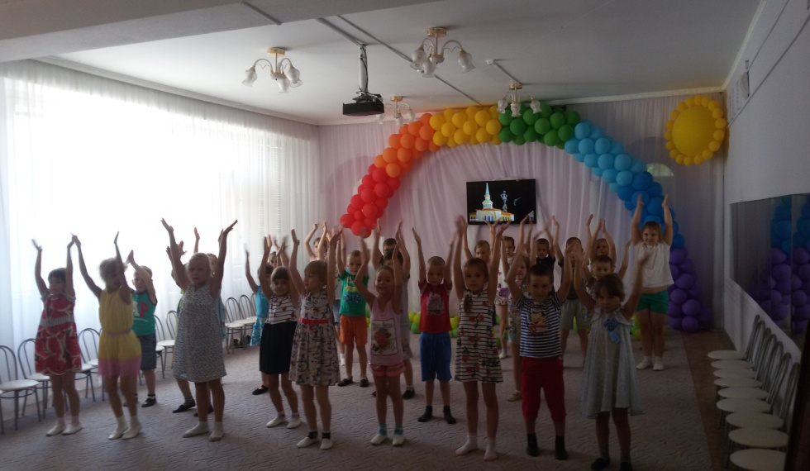
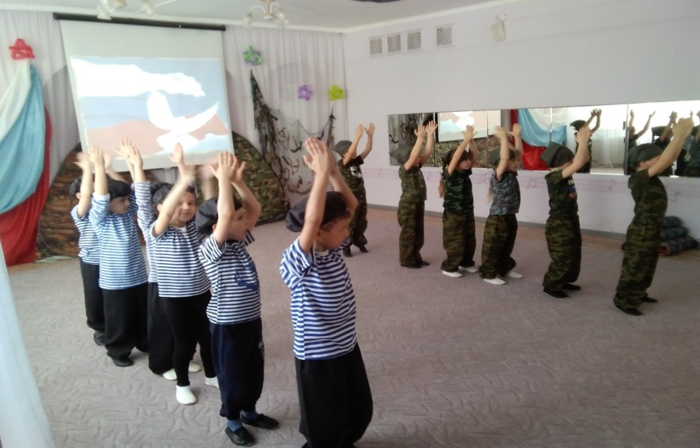
"Еще раз повторяю, добиться самого главного результата — сделать спортивные занятия и занятия физической культурой в стране по-настоящему массовыми.» В.В.Путин
"Современный оснащенный спортзал должен быть в каждом учебном заведении. Решить эту задачу нужно в ближайшие годы", - сказал Путин.

Slide 7
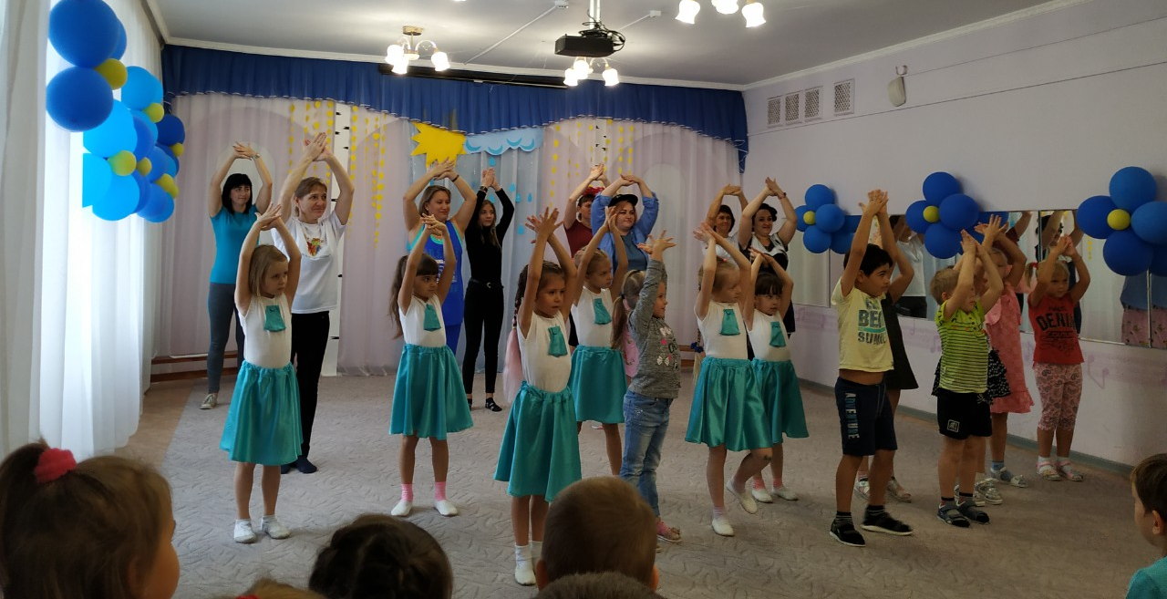

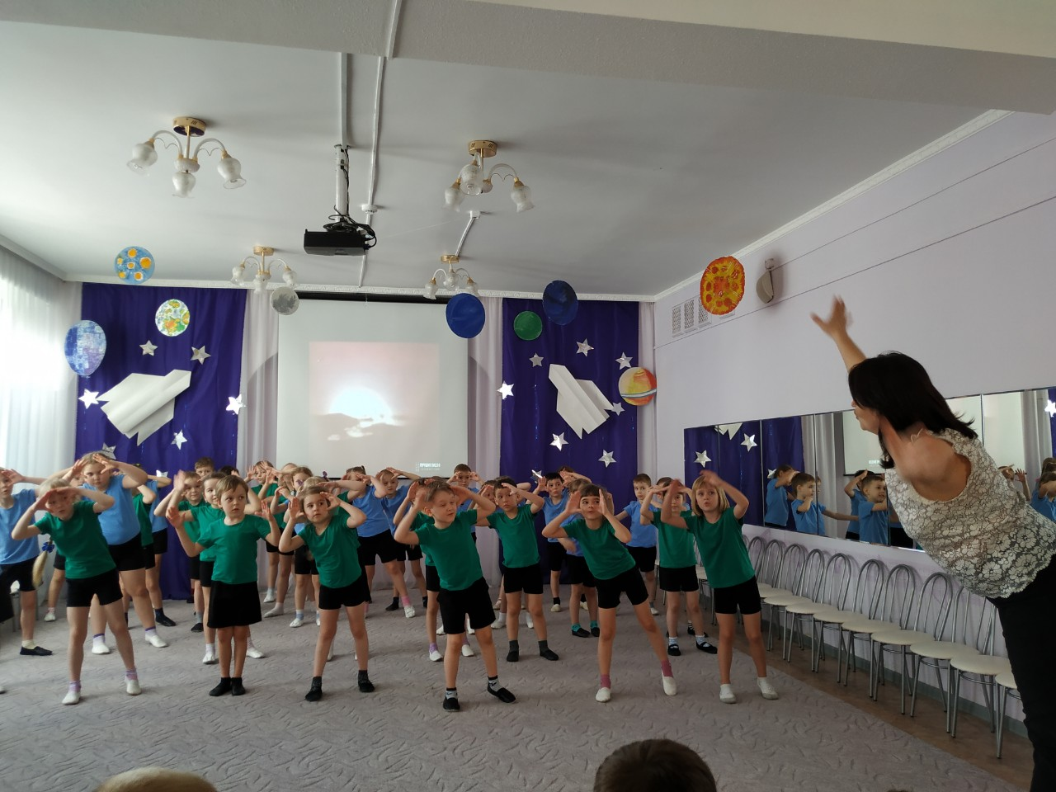
«… качество образования может послужить основой качества жизни…» В.В.Путин

Slide 8
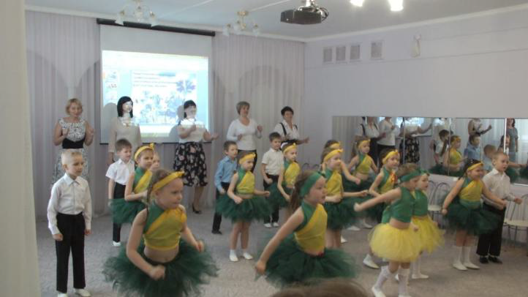
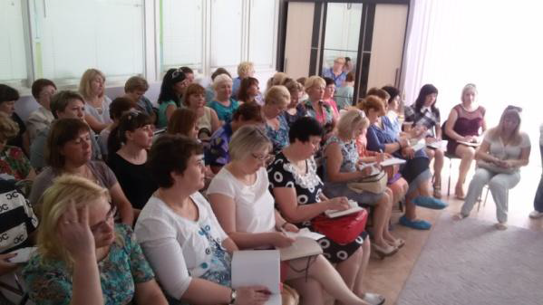
Обобщение опыта работы ЗОЖ проходит на методических объединениях, форумах, конференция, методических неделях, педагогических советах и семинарах .
«Спорт и физкультура –
это не просто «развлекушка».
Это чрезвычайно важное государственное дело»
Владимир Путин

Slide 9
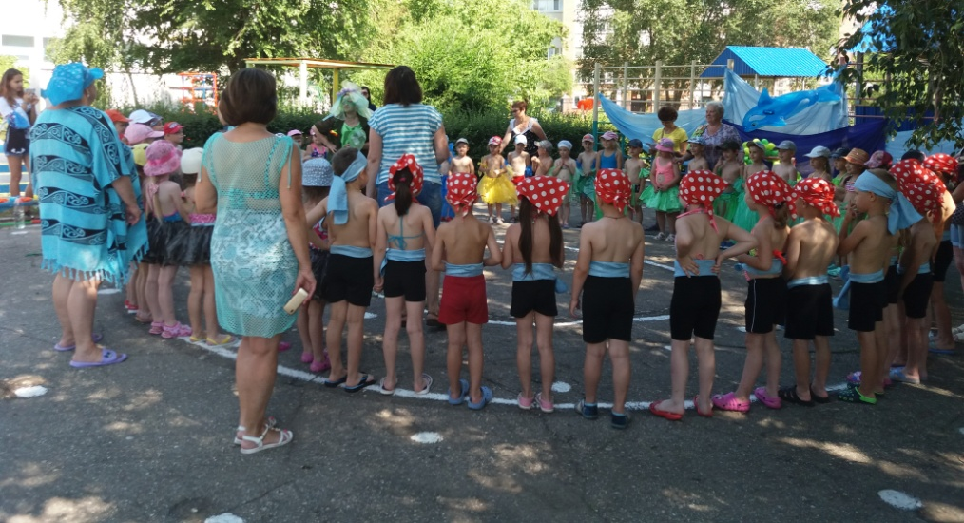
Дополнительное образование воспитанников детского сада «Василёк» старший дошкольный возраст:
-старшая группа «Ириски»
-старшая группа «Подсолнушки»
-подготовительная группа «Незабудки»
-подготовительная группа «Колокольчик»
"Массовый спорт - это фундамент спортивных побед. Привлекать и удерживать молодежь в секциях нужно всеми доступными средствами» В.В.Путин

Slide 10
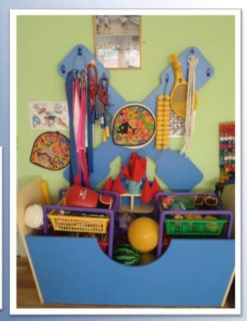
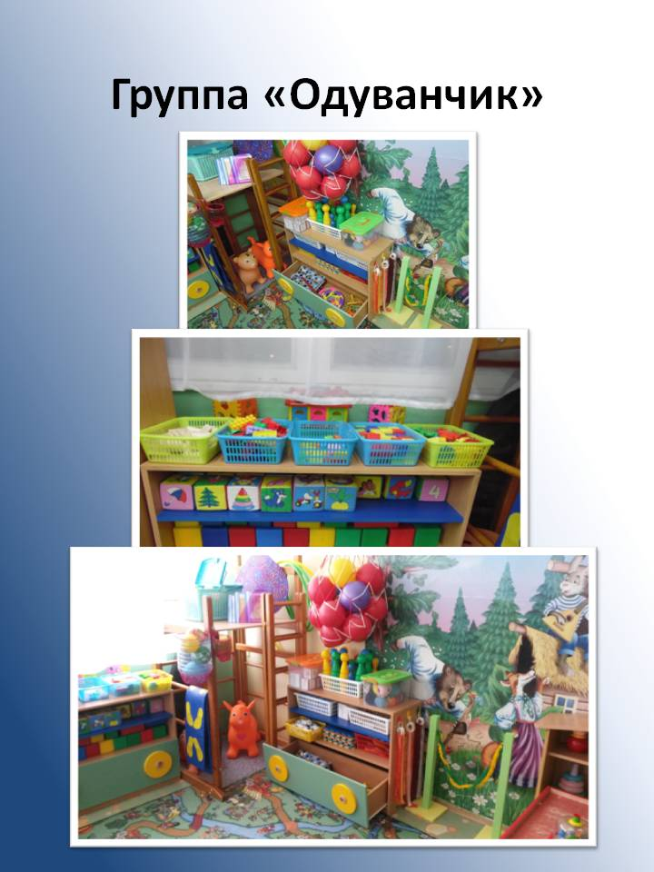
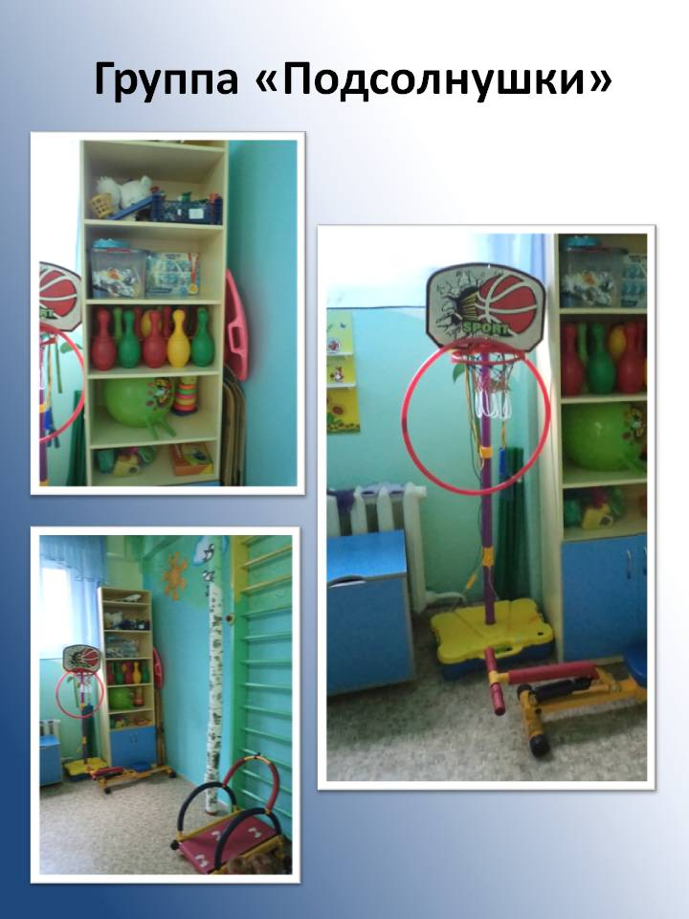
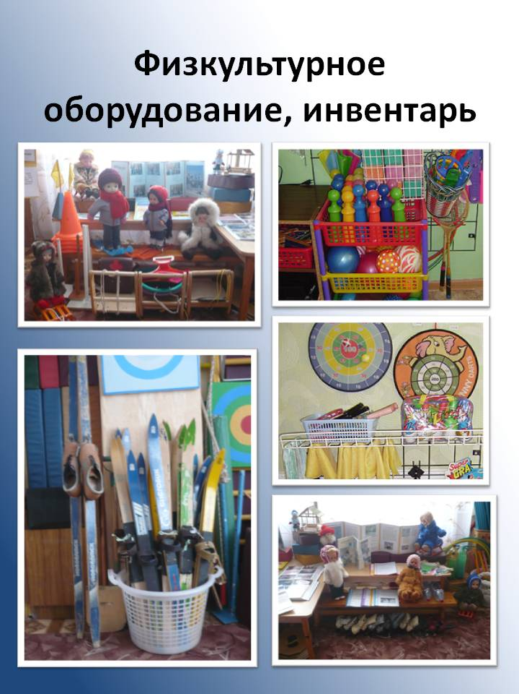
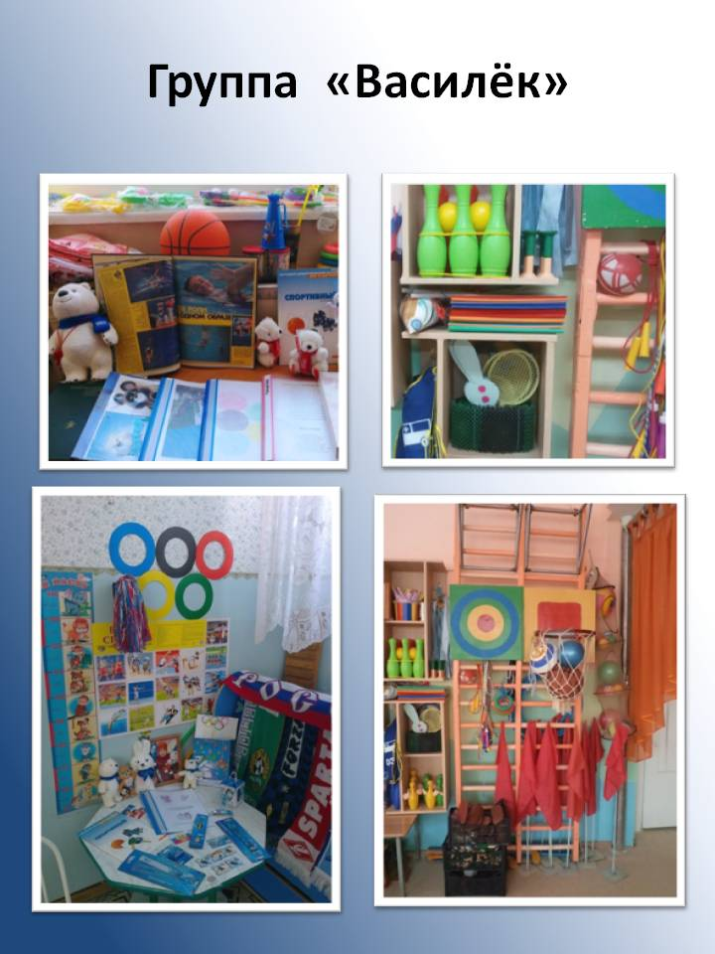
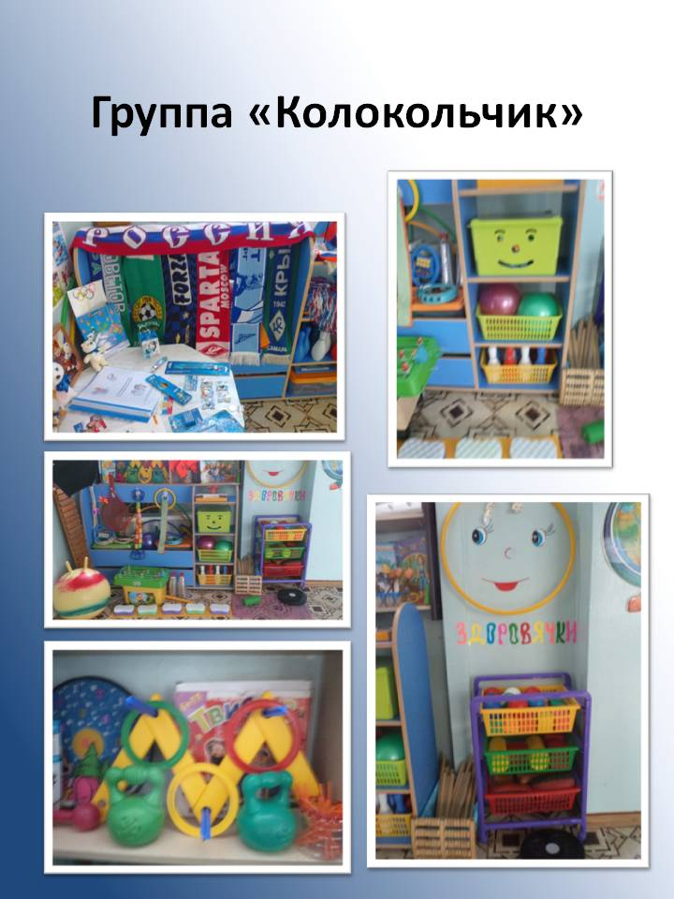
Развитие спорта и привитие вкуса к нему внесет большой вклад в воспитание сильной молодежи. В.В.Путин

Slide 11
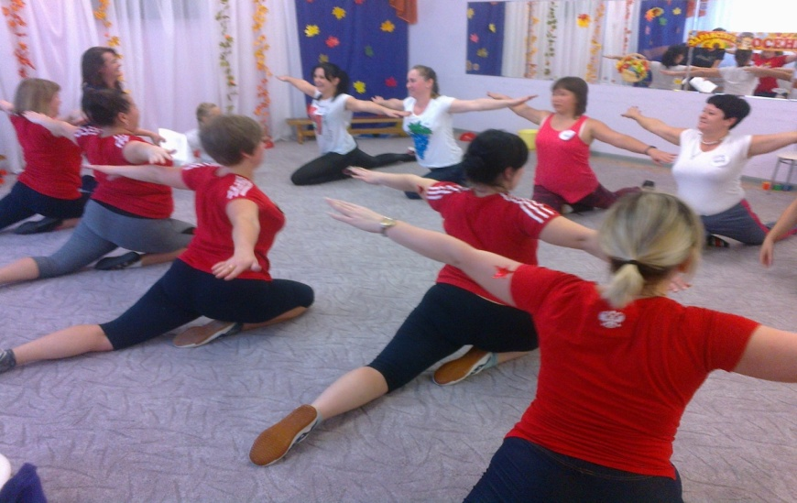
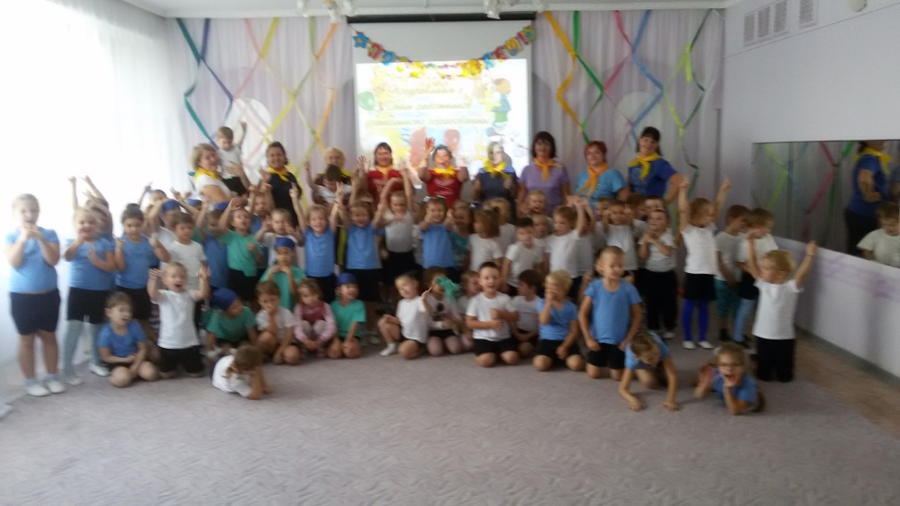
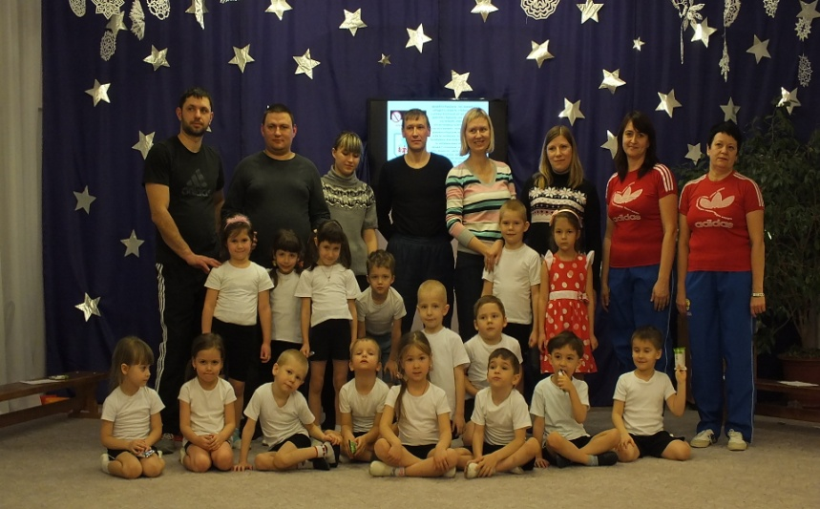
«совместные усилия государственных органов и общественных организаций - обязательно принесут достойный результат, и с каждым годом все больше людей в России будут делать уверенный выбор - в пользу спорта и здорового образа жизни». В.В.Путин

Slide 12
«…несмотря ни на какие трудности, мы будем наращивать усилия по развитию спорта в стране".
Д.Медведев
Мы хотим чтобы дети смеялись,
Чтоб здоровыми дети росли,
Чтобы спортом они занимались,
физкультура помощник в пути.
Мы хотим чтоб бассейн наш работал.
Чтоб спортивная площадка современная была.
Чтоб физкультурные залы не закрывались.
Чтоб была доступная развивающая среда.
«Нет ничего важнее в стране, чем будущее детей .» В.В.Путин

